Slide 1
중고차 가격 예측 모델
2023254024 이치호

Slide 2
배경 및 필요성
중고차 시장은 다양한 요인에 의해 가격이 결정되는 복잡한 시장
정확한 가격 책정은 판매자와 구매자 모두에게 중요하며, 가격의 투명성은 고객 만족도를 높이고 시장의 효율성을 증진시킵니다.
데이터 기반의 가격 예측 모델을 통해, 사용자는 객관적이고 신뢰할 수 있는 가격 정보를 얻을 수 있습니다.
중고차의 다양한 특성(연식, 주행 거리, 브랜드 등)을 고려하여 판매 가격을 예측하는 머신러닝 모델 개발

Slide 3
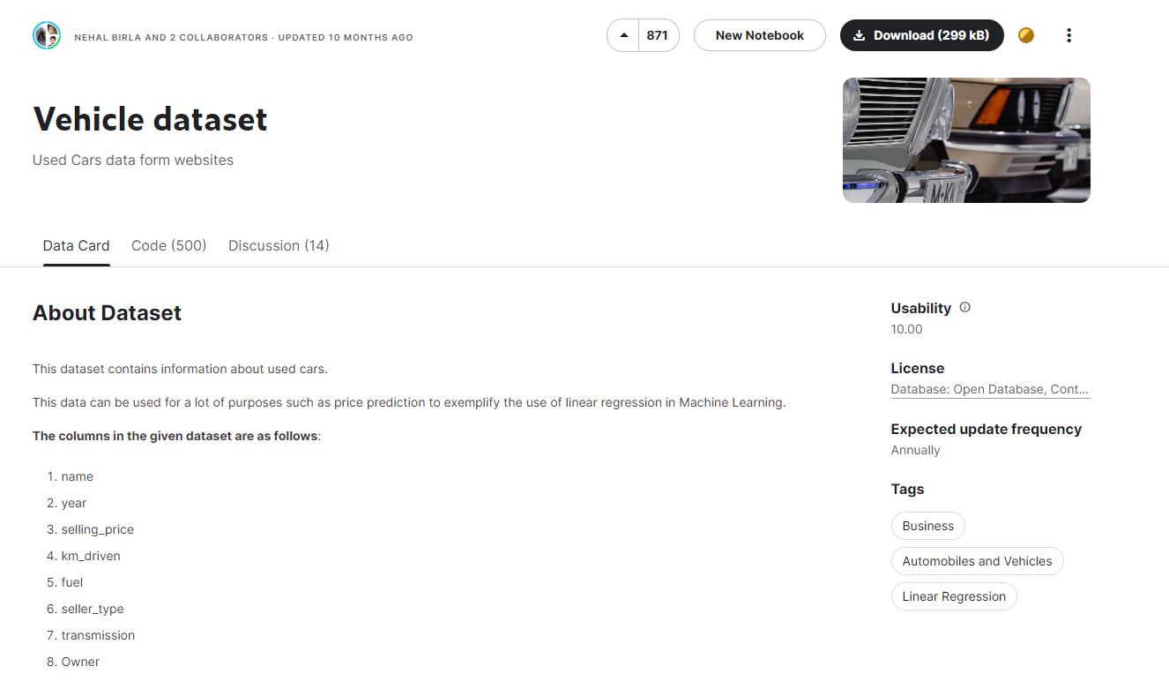
데이터 수집
name: 차량의 이름
year: 제조 연도
selling_price: 판매 가격
km_driven: 주행 거리
fuel: 연료 유형
seller_type: 판매자 유형
transmission: 변속기 유형
owner: 소유자 유형
mileage: 연비
engine: 엔진 크기
max_power: 최대 출력
torque: 토크
seats: 좌석 수
average_oil_price_jpy : 국제유가(엔화)
japan_gdp_per_capita_usd : 국민총생산

Slide 4
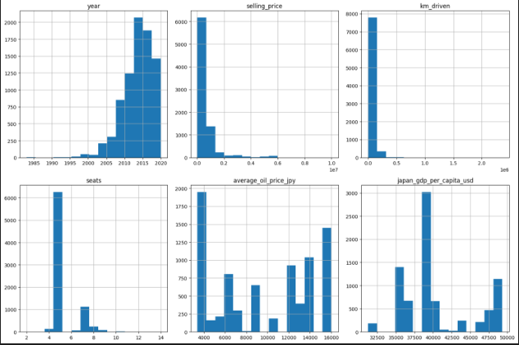
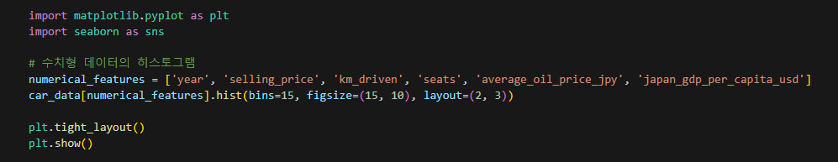
데이터 이해를 위한 탐색과 시각화(수치형)

Slide 5
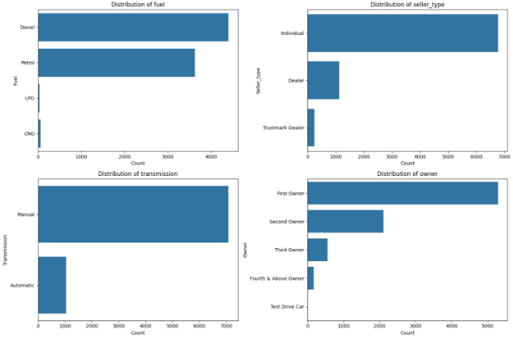
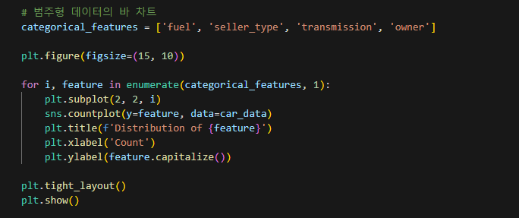
데이터 이해를 위한 탐색과 시각화(범주형)

Slide 6
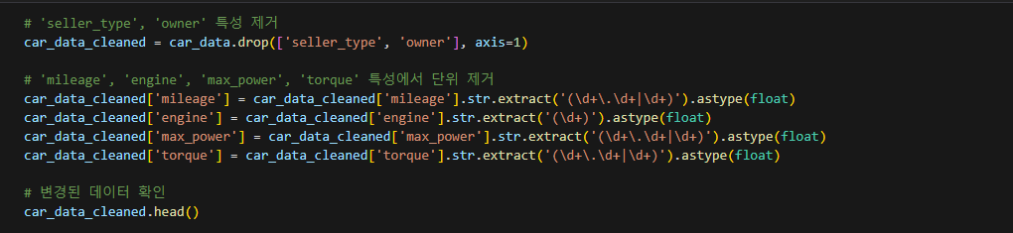
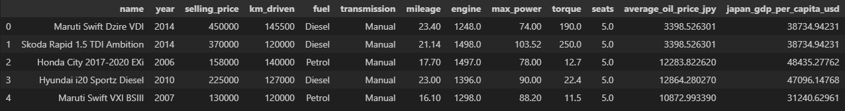
데이터 정제

Slide 7
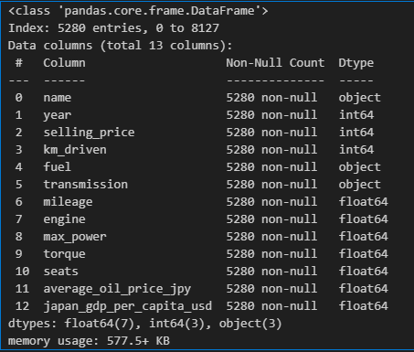
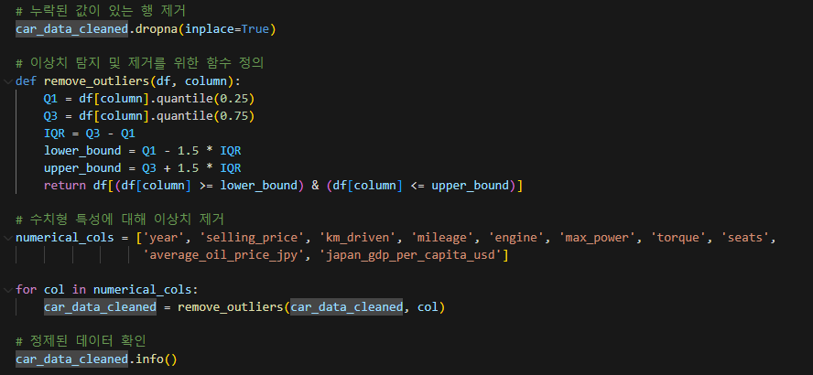
데이터 정제 – 이상치 및 누락데이터 제거

Slide 8
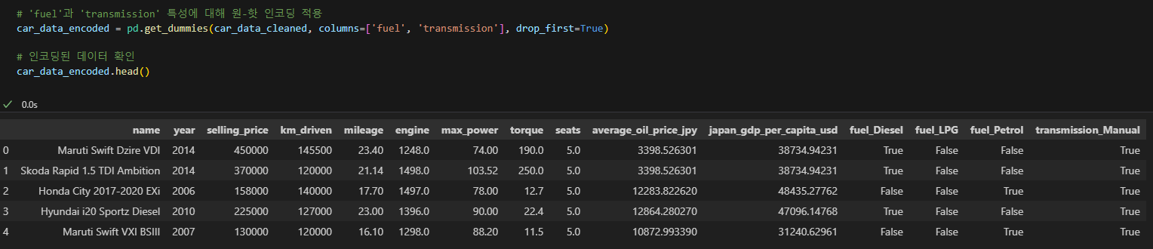
텍스트와 범주형 특성 다루기
범주형 특성인 ‘fuel’, ‘transmission’을 원-핫 인코딩

Slide 9
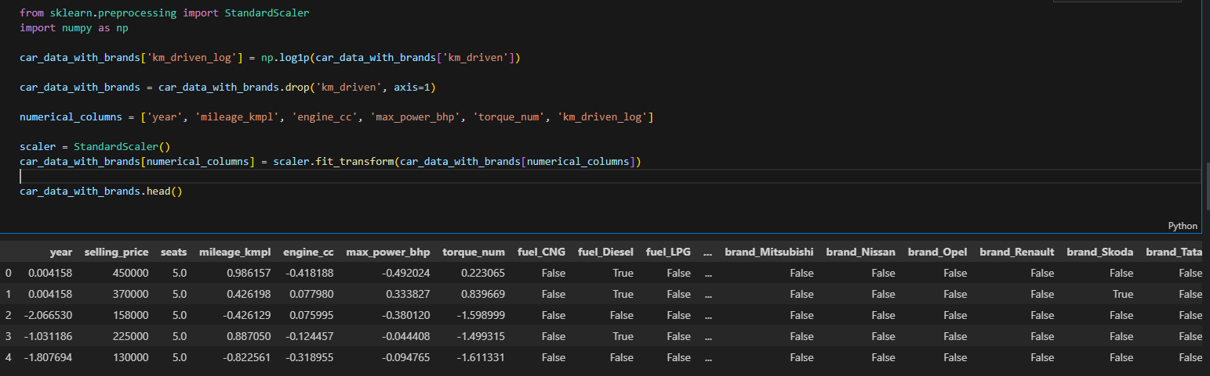
특성 스케일링 및 변환

Slide 10
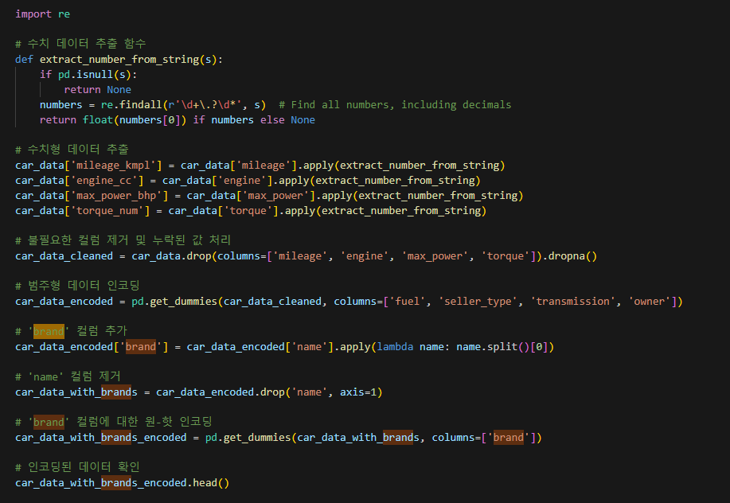
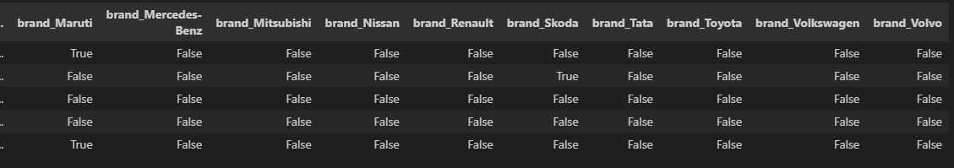
사용자 정의 변환기

Slide 11
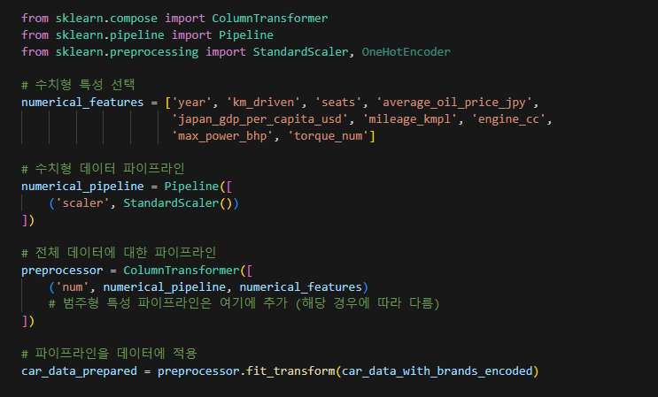
변환 파이프라인 - 전처리파이프라인

Slide 12
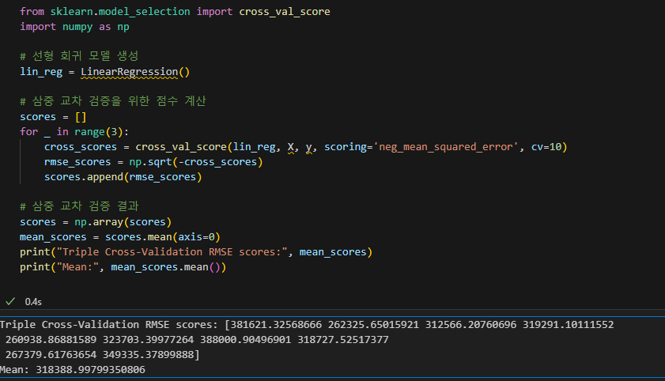
모델 선택과 훈련 – 선형회귀

Slide 13
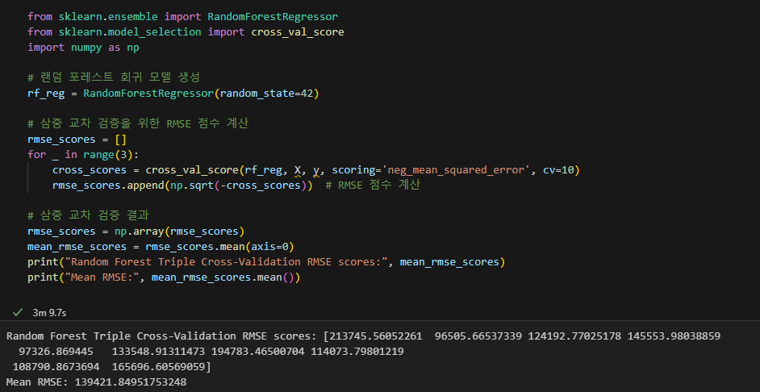
모델 선택과 훈련 – 랜덤 포레스트

Slide 14
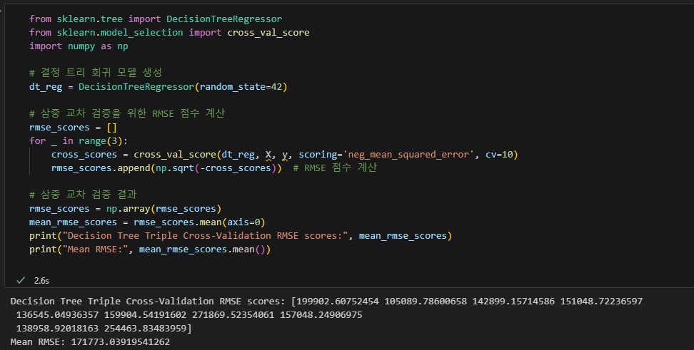
모델 선택과 훈련 – 결정트리

Slide 15
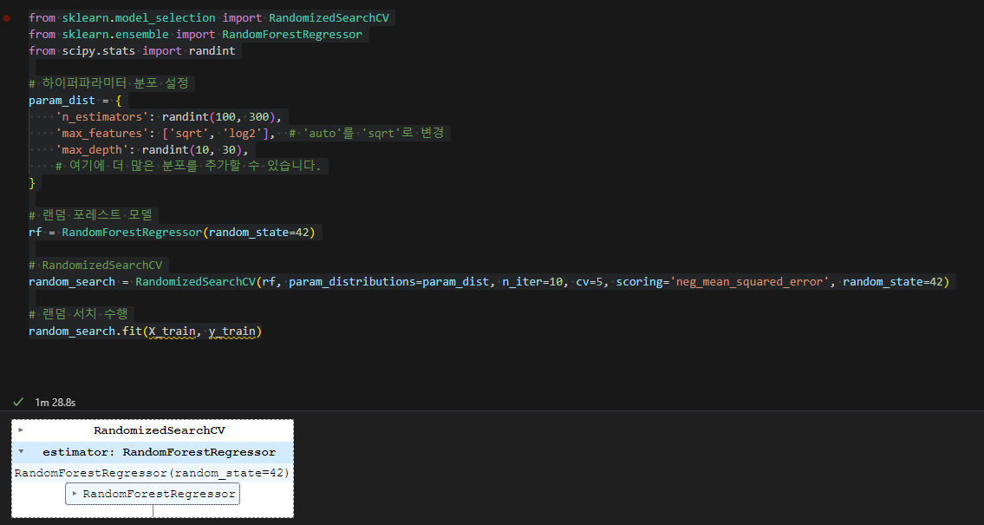
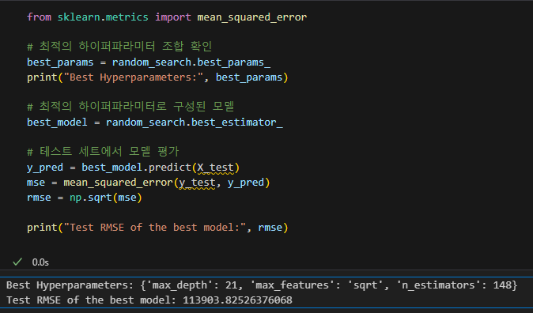
모델 세부 튜닝 - 랜덤서치

